Slide 1
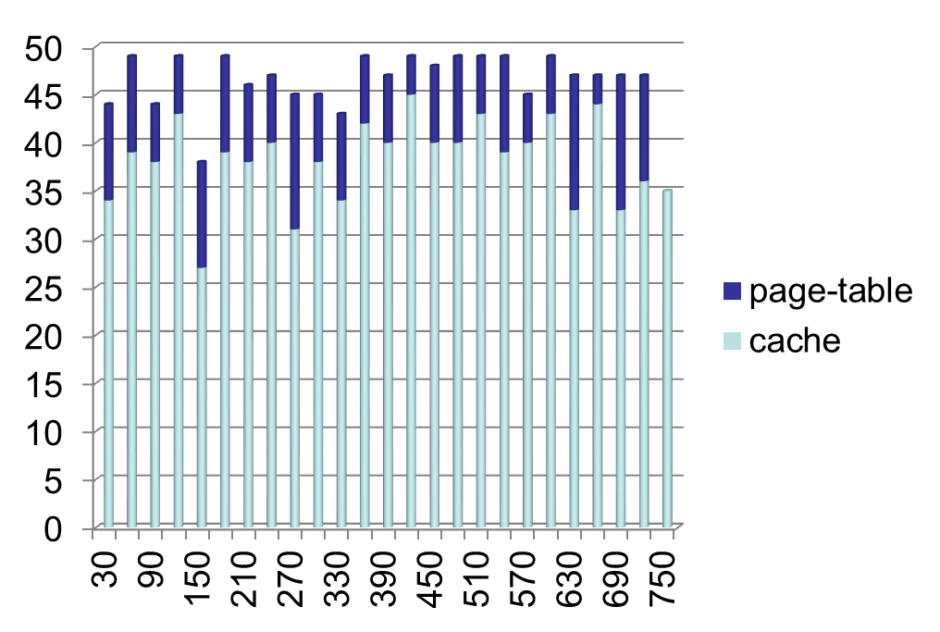
测试在30秒的时间间隔下，
PGD页表的缓存池（fork_1b_recy.txt）
pages
Time Interval (mins)

Slide 2
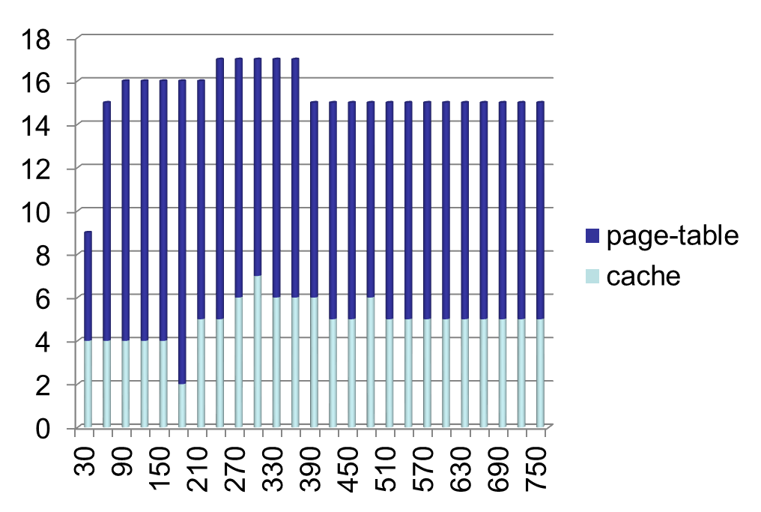
测试在30秒的时间间隔下，
PGD页表的缓存池（firefox_recy.txt）
pages
Time Interval (mins)

Slide 3
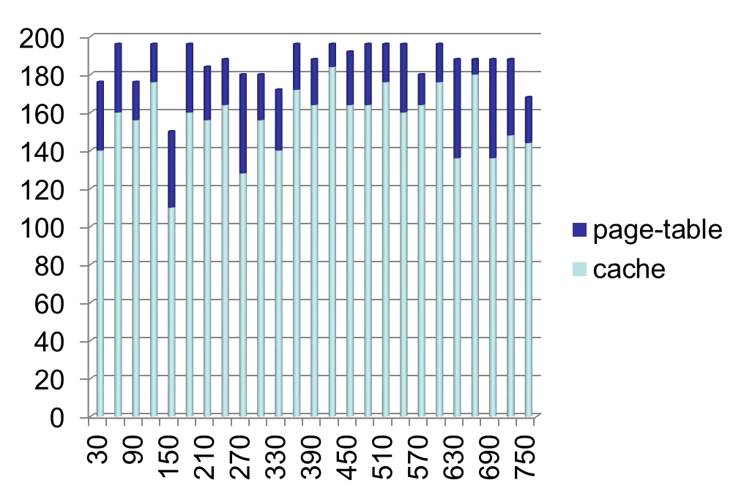
测试在30秒的时间间隔下，
PMD页表的缓存池（fork_1b_recy.txt）
pages
Time Interval (mins)

Slide 4
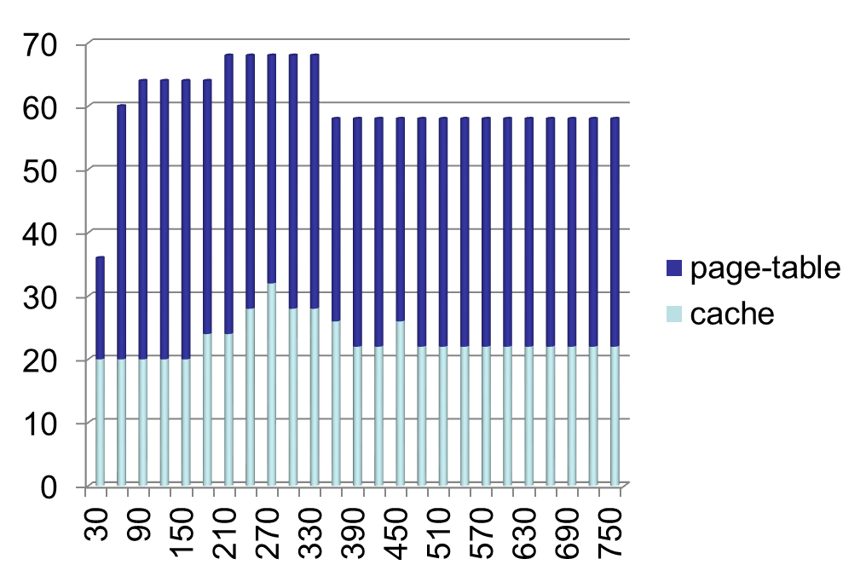
测试在30秒的时间间隔下，
PMD页表的缓存池（firefox_recy.txt）
pages
Time Interval (mins)

Slide 5
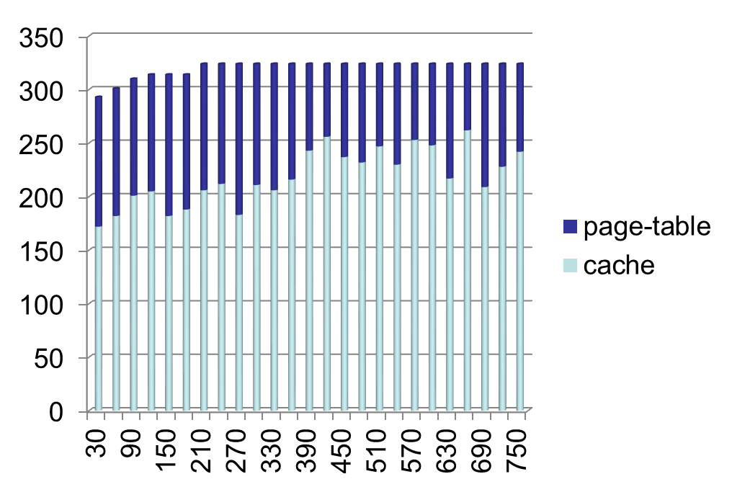
测试在30秒的时间间隔下，
PTE页表的缓存池（fork_1b_recy.txt）
pages
Time Interval (mins)

Slide 6
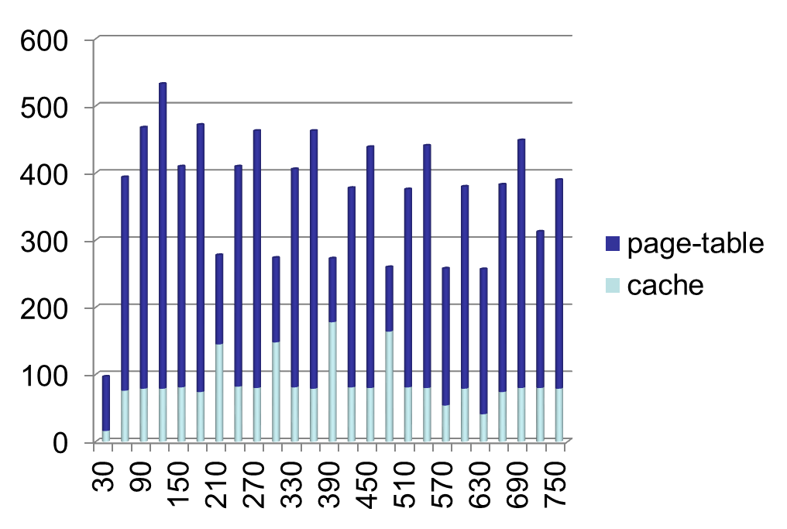
测试在30秒的时间间隔下，
PTE页表的缓存池（firefox_recy.txt）
pages
Time Interval (mins)

Slide 7
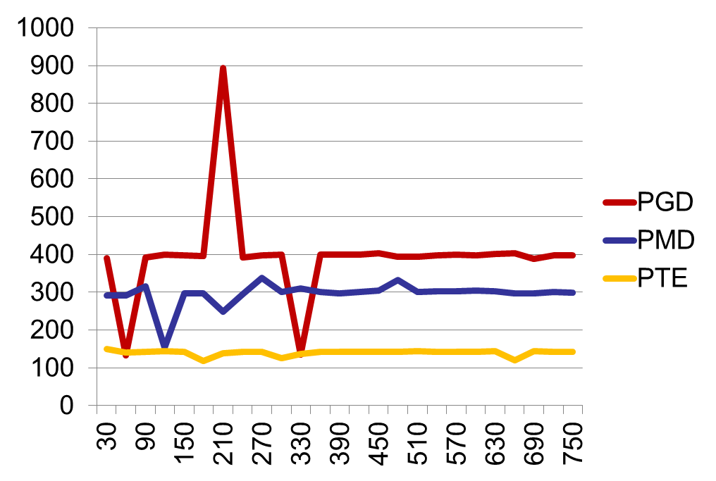
测试在30秒的时间间隔下，
各级页表的页面申请时间（fork_1b_recy.txt）

Slide 8
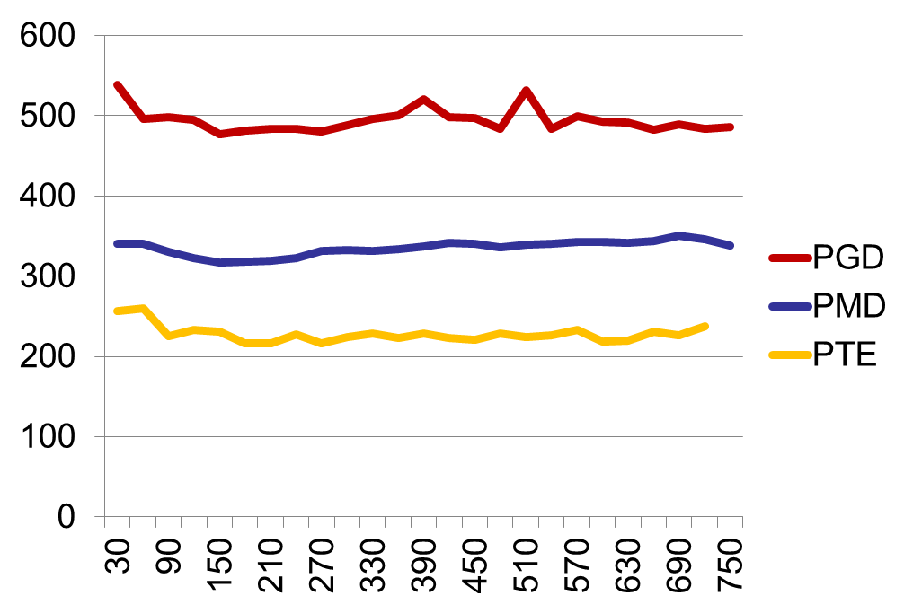
测试在30秒的时间间隔下，
各级页表的页面申请时间（firefox_recy.txt）

